Slide 1


Banco
de
Dados
Agregação
Roni Schanuel
04-03-2024

Slide 2
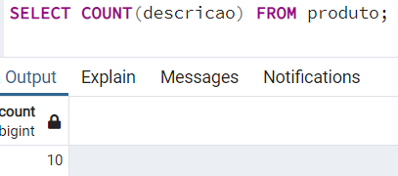
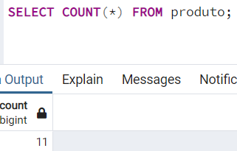
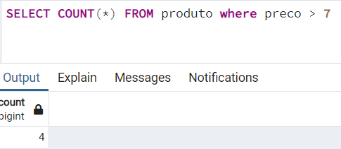
Funções de Agregação
São funções nativas que podem ser usadas para agregar um conjunto de valores em um único resultado.
COUNT - Retorna a quantidade de registros em uma tabela ignorando valores nulos. Retorna quantos produtos temos na tabela. No exemplo abaixo fazemos a inserção de um registro na tabela produto para ver a diferença entre o uso do COUNT.

Slide 3


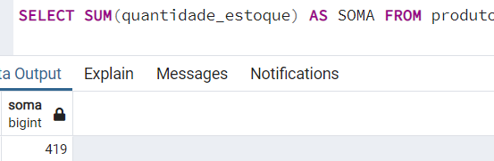
Funções de Agregação
MAX - Retorna o maior valor dos registros de uma tabela.
MIN - Retorna o menor valor dos registros de uma tabela.
SUM - Retorna a soma da coluna dos registros de uma tabela.

Slide 4
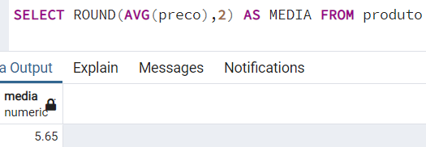
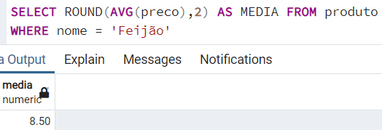
Funções de Agregação
AVG- Retorna a média de uma coluna da tabela.

Slide 5
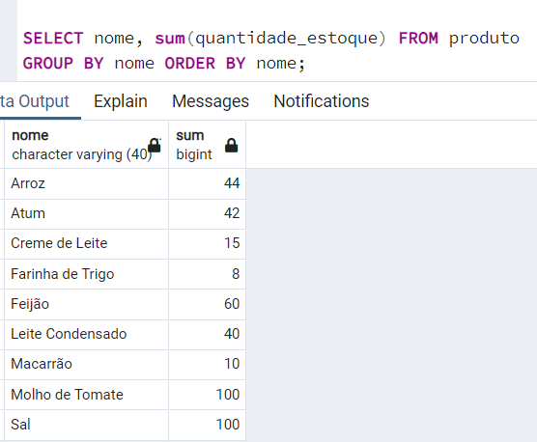
GROUP BY
Utilizada em conjunto com funções de agregação para o agrupamento do resultado por uma ou mais colunas.
Diferente da função SUM que retorna todas quantidades de forma isolada com o GROUP BY temos o total por nome do produto conforme exemplo

Slide 6
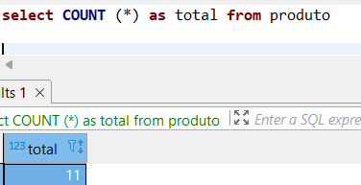
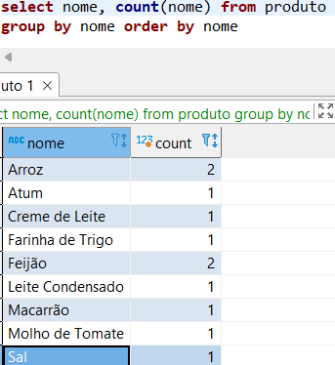
GROUP BY
No exemplo abaixo estamos contanto o total de itens e depois utilizamos o group by para totalizar por cada item.

Slide 7
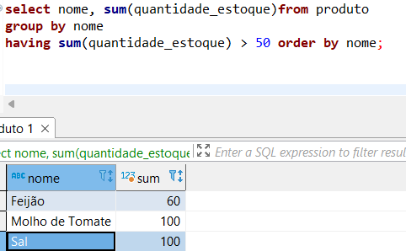
HAVING
Serve para filtrar o resultado do group by. No exemplo abaixo estamos agrupando por nome do produto e fazendo um filtro no agrupamento para soma de quantidade em estoque maior que 50.

Slide 8
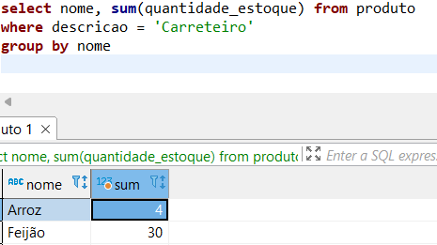
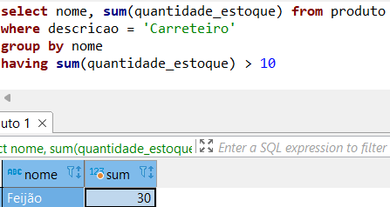
HAVING
No exemplo abaixo a agregação é por nome do produto e somente da descrição(marca) carreteiro e no resultado filtramos com o having para os produtos com quantidade em estoque maior que 10
sem having
com having

Slide 9
Vamos inserir mais dados em nossas tabelas para os exemplos a seguir
INSERT INTO aula.produto (nome, descricao, preco, quantidade_estoque,codigo_categoria) VALUES('Creme de Leite','Itambé',2.8,25,null);
INSERT INTO aula.produto (nome, descricao, preco, quantidade_estoque,codigo_categoria) VALUES('Arroz','Princesa',6.5,44,null);
INSERT INTO aula.produto (nome, descricao, preco, quantidade_estoque,codigo_categoria) VALUES('Colírio','EMS',22.5,30,null);

Slide 10
Junções
Muitas vezes as consultas precisam recuperar dados de tabelas diferentes, por isso, precisamos definir critérios de junções para obter estes dados.
Tipos de junções
INNER JOIN
Retorna todas as linhas quando há pelo menos um registro correspondente em ambas as tabelas.
OUTER JOIN
Retorna linhas mesmo quando não houver pelo uma correspondência em uma das tabelas. O OUTER JOIN se sub divide em LEFT JOIN, RIGHT JOIN e CROSS JOIN.

Slide 11
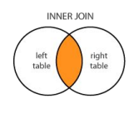
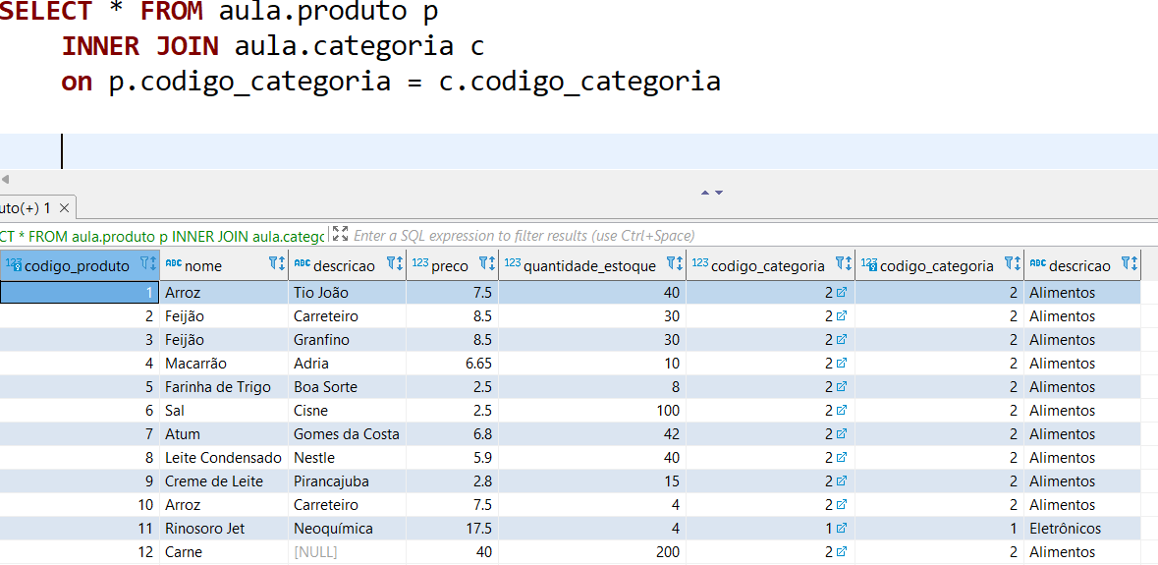
INNER JOIN

Slide 12
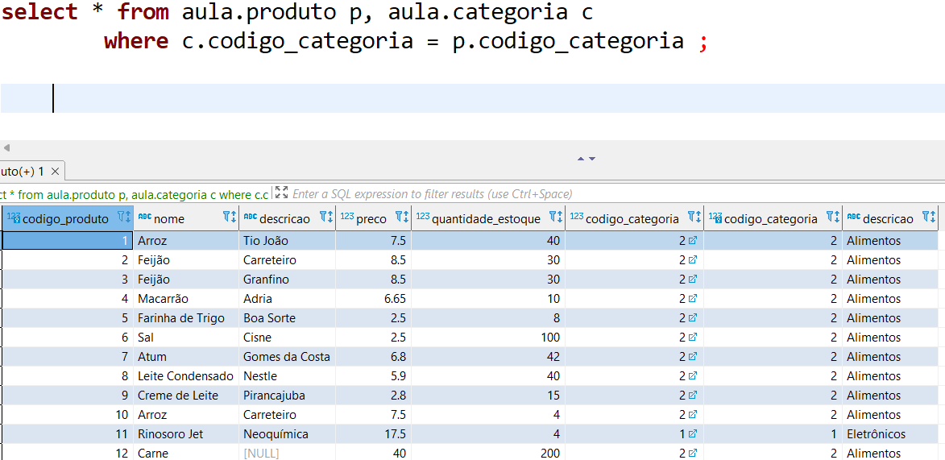
INNER JOIN
Na imagem abaixo temos outra forma de realizar a junção.

Slide 13
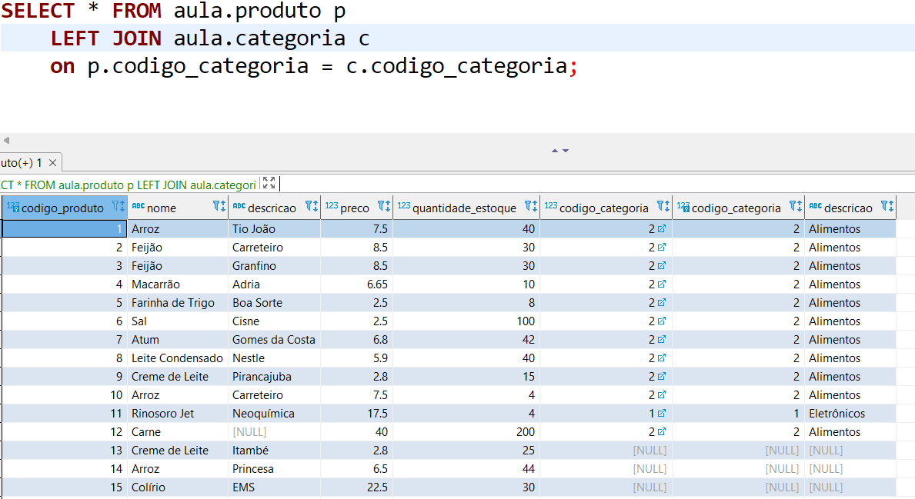
LEFT JOIN
Retorna todas as linhas da tabela à esquerda, mesmo não havendo nenhuma correspondência na tabela à direita. No inner join só retornamos os valores correpondentes nos dois lados da relação, mas no LEFT JOIN retornamos também os produtos que não tem uma categoria definida.

Slide 14
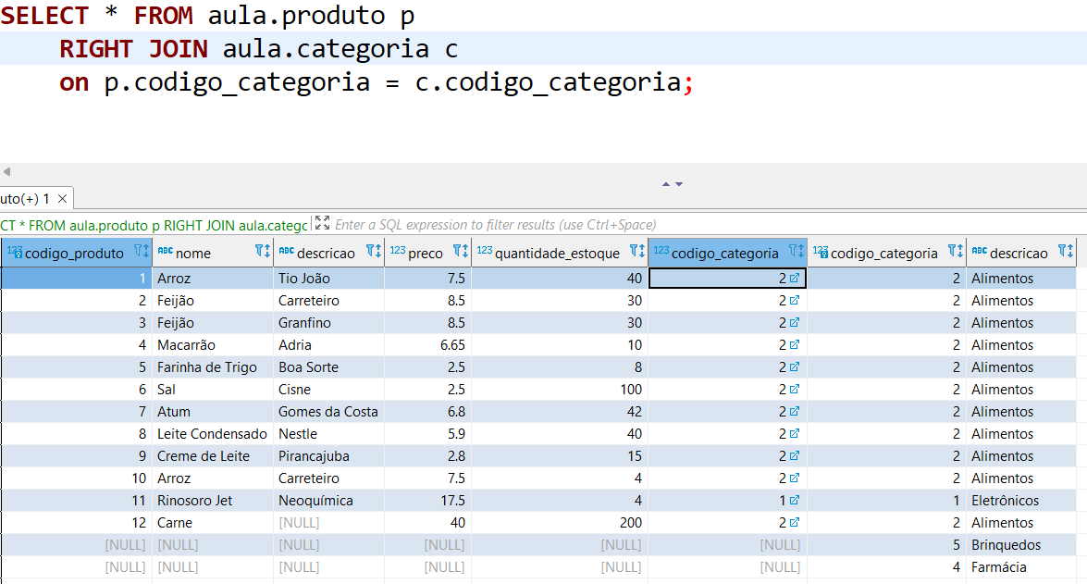
RIGHT JOIN
Retorna todas as linhas da tabela à direita, mesmo se não houver nenhuma correspondência na tabela à esquerda.

Slide 15
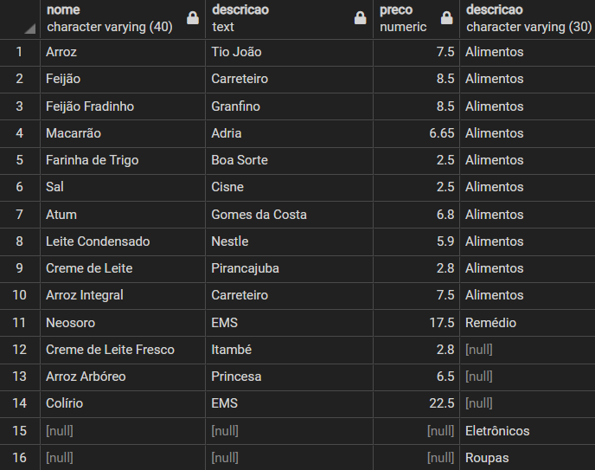
FULL JOIN
Retorna tudo de todos os joins.

